Slide 1



Presentasi Kerja Praktik
Fake News NLP Text Classification Using Bidirectional Encoder Representations from Transformers
Hilman Bayu Aji - 1301180397
Notes:
Kerja Praktik (KP) merupakan salah satu mata kuliah wajib pada Program Sarjana di Fakultas Informatika. KP merupakan implementasi dari pengetahuan dan ketrampilan terkait dengan keilmuan yang diperoleh mahasiswa selama kegiatan perkuliahan.

Slide 2


pendahuluan
Kerjasama antara perusahaan Nutrifood dengan Telkom University untuk membantu nutrifood menjawab pertanyaan kunci tentang bagaimana memprediksi nilai-nilai budaya organisasi menggunakan data yang diperoleh dari jejaring sosial perusahaan, khususnya berupa teks yang bersifat anonim sehingga tidak mengungkap indentitas responden pada penelitian ini.
Notes:
Jejaring Sosial Media, yang digunakan adalah Facebook yang digunakan sehari-hari oleh 500 - 3000 user yang ada di Nutrifood, karena pandemi ternyata manfaat atau kegunaannya semakin penting bagi Nutrifood
KP Internal
KP juga bisa dianggap kegiatan MBKM dan bisa dikonversi menjadi SKS

Slide 3

tujuan
Membangun aplikasi klasifikasi machine learning sesuai dengan data enterprise sosial media milik nutrifood.
Mendukung kegiatan pembangunan aplikasi sesuai rangkaian yang sudah ditetapkan mulai dari bagaimana merancang aplikasi yang akan dibuat, lalu bagaimana mengimplementasikan aplikasi dan melakukan studi litelatur
Pelatihan persiapan dunia kerja yang diisi oleh pilak telkom university maupun dari nutrifood.
Notes:
Dalam kp ini menjadi asisten penelitian

Slide 4
Pembangunan aplikasi ESM-MS
Bagian
Penelitian machine learning
Pelatihan
Notes:
KP ini diikuti oleh kurang lebih 100 mahasiswa
Terdapat pembagian sebagai berikut
Enterprise Social Media Monitoring System
Disini mahasiswa memilih bagian yang mau diikuti dan bisa mengikuti lebih dari satu

Slide 5
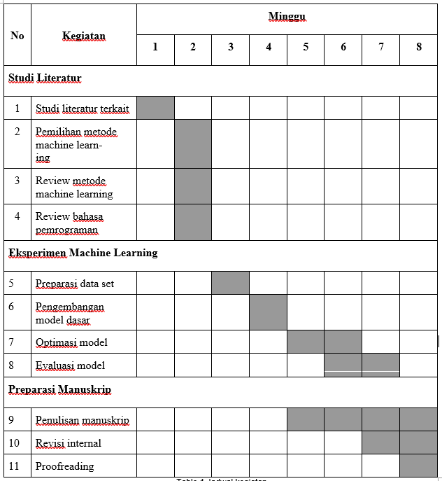
Kegiatan
A. Pembangunan model klasifikasi
Studi komparasi metode
Pengolahan data
Implementasi model
Pengujian model
Penyempurnaan model
B. Penyusunan makalah ilmiah
Studi literatur
Penyusunan draft makalah ilmiah
Proofreading draft makalah ilmiah
Submisi draft makalah ilmiah
Revisi draft makalah ilmiah
Notes:
Kegiatan penelitian yang dilakukan meliputi seluruh tahap dasar penelitian hingga penulisan draf artikel ilmiah. Melalui kegiatan ini, mahasiswa akan diberikan pengalaman untuk melakukan prosedur standar pada penelitian machine learning yang secara umum terdiri dari studi literatur, preparasi data, pembangunan model dan evaluasi model. Selanjutnya, mahasiswa juga akan diminta untuk menuliskan hasil penelitian ke dalam suatu artikel ilmiah yang siap untuk di-submit ke konferensi internasional atau jurnal ilmiah.

Slide 6
Hasil kerja praktik

Slide 7
Studi literatur
“Detection of Fake News Text Classification on COVID-19 Using Deep Learning Approaches”
Pada penelitian tersebut menjelaskan bagaimana komputer dapat memahami dan memanipulasi bahasa manusia (teks dan ucapan) untuk melakukan operasi yang bermanfaat di mana setelah menganalisis data, model yang diusulkan dapat mengambil data yang relevan atau berguna menggunakan konteks dan input dapat direpresentasikan dengan cara yang berbeda atau yang disebut NLP atau Natural Language Processing.

Slide 8
Studi literatur
“Bidirectional Encoder Representations from Transformers”
Pada penelitian tersebut menjelaskan sebuah teknik machine learning berbasis Transformers untuk melakukan pre-trained NLP yang dikembangkan oleh google dan di buat pada tahun 2018 oleh Jacob Devlin dan rekan-rekannya. BERT ini dirancang untuk melatih deep bidirectional representations bersamaan dengan kiri dan kanan pada semua layer yang disebut Bidirectional Encoder Representations from Transformers (BERT)

Slide 9
Kesimpulan
Kerja praktik dalam kegiatan penelitian bersama Nutrifood yang dilaksanakan selama +/- 8 pekan, disini saya mengambil bagian penelitian machine learning dengan topik penelitian Fake News NLP Text Classification menggunakan Transformer
Pada penelitian ini dilakukan implementasi metode BERT pada Fake News Classification menggunakan fake and real news dataset pada Kaggle. Penelitian ini dilakukan untuk mengukur tingkat akurasi yang dicapai dari metode yang digunakan.

Slide 10
terimakasih

